Slide 1
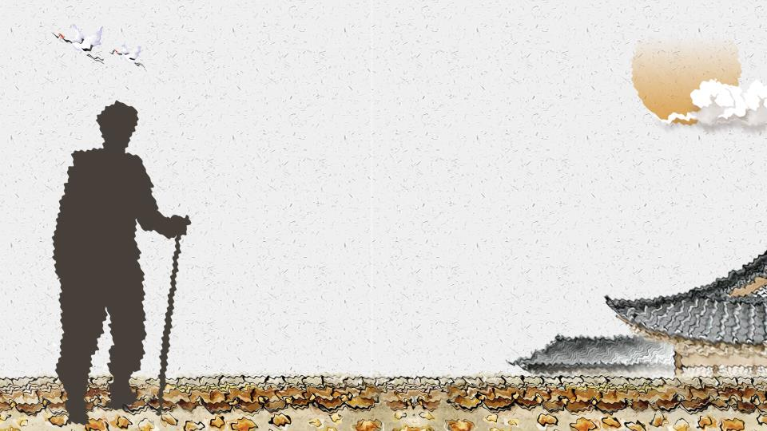
老
王
杨绛
www.PPT818.com

Slide 2
主目录
01
课前导读
02
字词学习
03
课文赏析
04
课后小结

Slide 3
第一部分
课 前 导 读
添加相关标题文字添加相关标题文字相关标题文字

Slide 4
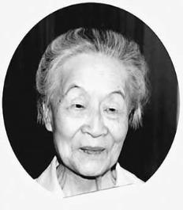
课前导读
杨绛,钱钟书夫人，原名杨季康,生于1911年，江苏无锡人。作家、文学翻译家。1932年毕业于苏州东吴大学。1949年后，在中国社会科学院文学研究所、外国文学研究所工作。主要译著有《堂·吉诃德》等。
作者简介

Slide 5
课前导读
文章著于1984年。这是一篇回忆性文章，作者记叙了自己从前同老王交往中的几个生活片段。当时正是“文化大革命”时期，杨绛夫妇在那个荒唐动乱的特殊年代里受了不少苦，被认为是“反动学术权威”，失去了女婿。但是任何歪风邪气对老王都没有丝毫影响，他照样尊重作者夫妇。由此，与老王的交往深深地印刻在了作者的脑海之中。作者写这篇文章的时候，已经度过了动乱年代，她在追忆动乱年代遇到的这些善良的人们时更容易忽略苦难，而是突出苦难年代里人性的光辉。
创作背景

Slide 6
课前导读
老王
文章的记叙对象，一个不幸的三轮车夫。因为在北京解放后没有加入组织而落伍，自称自己“没用了”。他靠着活命的只是一辆破旧的三轮车。他有个哥哥，死了，有两个侄儿，“没出息”，此外就没什么亲人。他物质上艰苦，精神上凄苦。因为是单干户，没有组织，思想上怀有极大的恐惧。这可能是老王最大的不幸。老王是一个善良的人。他愿意给作者家送冰块，车费减半；送钱先生看病，不要钱，拿了钱还不大放心，担心人家看病钱不够；接受了人家的好处，总也不忘，总觉得欠了人情，去世前一天还硬撑着拿了香油、鸡蛋上门感谢。老王去世几年后，作者感到当年对老王的行为“是一个幸运的人对一个不幸者的愧怍。”
人物介绍

Slide 7
第二部分
字 词 学 习
添加相关标题文字添加相关标题文字相关标题文字

Slide 8
字词学习
伛（ )偻 镶嵌( )
攥( )着 骷髅( )
取缔( ) 塌败( )
滞笨( ) 荒僻( )
惶恐( ) 愧怍( )
yǔ
xiānɡ qiàn
zuàn
kū lóu
dì
tā
zhì
pì
huáng
zuò

Slide 9
字词学习
惶恐 荒僻
塌败 取缔
凑合 伛偻
眼翳
强笑 滞笨
愧怍
失群落伍
huáng 惊慌害怕
pì 荒凉偏僻
tā 塌陷破败
dì 明令取消或禁止
còu 将就
yǔlǚ 弯腰曲背
yì 眼病
qiǎng 强颜欢笑
zhì 呆滞笨拙
zuò 惭愧
因跟不上时代而感到孤单

Slide 10
第三部分
课 文 赏 析
添加相关标题文字添加相关标题文字相关标题文字

Slide 11
课文赏析
诵读课文
思考问题：
1.老王是个什么样的人？
2.本文写了老王和我交往的几件事？各是什么？
三件事：送冰、送钱生生去医院、送香油和鸡蛋。
3.“我”是个什么样的人？

Slide 12
课文赏析
整体感知
1.速读课文，找出本文的文眼。（原句回答）
那是一个幸运的人对一个不幸者的愧怍。
2.本文是以什么为记叙线索的。
本文以“我”与老王的交往为线索。
3.老王是一个什么样的人？请用两个关键词概括。
不幸、善良

Slide 13
课文赏析
一、提出问题
本文的文眼是什么？（原句回答）
那是一个幸运的人对一个不幸者的愧怍。
但不知为什么，每想起老王，总觉得心上不安。因为吃了他的香油和鸡蛋？因为他来表示感谢，我却拿钱去侮辱他？都不是。几年过去了，我渐渐明白：那是一个幸运的人对一个不幸者的愧怍。
“我”心里不安的原因——“一个幸运的人对一个不幸者的愧怍。”

Slide 14
课文赏析
二、分析问题
1.老王的“不幸”表现在哪些方面？（用课文原话回答）
a. 北京解放后，蹬三轮的都组织起来，那时候他“脑袋慢”“没绕过来”“晚了一步”，就“进不去了”，他感叹自己“人老了，没用了”。老王常有失群落伍的惶恐，因为他是单干户。
b.他靠着活命的只是一辆破旧的三轮车。
c.有个哥哥，死了，有两个侄儿，“没出息”，此外就没什么亲人。
d.老王只有一只眼，另一只是“田螺眼”，瞎的。
e.有一天傍晚，我们夫妇散步，经过一个荒僻的小胡同，看见一个破破落落的大院，里面有几间塌败的小屋；……问起那里是不是他的家。他说，住那儿多年了。

Slide 15
课文赏析
提出问题
本文的文眼是什么？（原句回答）
那是一个幸运的人对一个不幸者的愧怍。
但不知为什么，每想起老王，总觉得心上不安。因为吃了他的香油和鸡蛋？因为他来表示感谢，我却拿钱去侮辱他？都不是。几年过去了，我渐渐明白：那是一个幸运的人对一个不幸者的愧怍。
“我”心里不安的原因——“一个幸运的人对一个不幸者的愧怍。”

Slide 16
课文赏析
分析问题
1.住在一间塌败小屋中的老王是一个生活艰苦，孤苦伶仃，且瞎了一只眼的失群落伍的单干户。
a. 北京解放后，蹬三轮的都组织起来，那时候他“脑袋慢”“没绕过来”“晚了一步”，就“进不去了”，他感叹自己“人老了，没用了”。老王常有失群落伍的惶恐，因为他是单干户。
b.他靠着活命的只是一辆破旧的三轮车。
c.有个哥哥，死了，有两个侄儿，“没出息”，此外就没什么亲人。
（孤苦伶仃）
d.老王只有一只眼，另一只是“田螺眼”，瞎的。
e.有一天傍晚，我们夫妇散步，经过一个荒僻的小胡同，看见一个破破落落的大院，里面有几间塌败的小屋；……问起那里是不是他的家。他说，住那儿多年了。

Slide 17
课文赏析
分析问题
2.在我与老王交往的事件中总结老王形象
a.为作者送冰块，车费减半；
（老实）
b.送钱先生看病，不愿要报酬，还担心人家看病钱不够；
（热心肠）
善
c.身体病重，还要来谢恩，送鸡蛋、香油。
（知恩图报）

Slide 18
课文赏析
3.文中哪些细节显示我照顾、帮助老王？总结我的形象。
（我不嫌弃他）
a. 我常坐老王的三轮。
b.我女儿说他是夜盲症，给他吃了大瓶的鱼肝油，晚上就看得见了。
（我们帮助他）
善
c.送冰，我们当然不要他减半收费。
（我不欺负他）
d.送钱先生去医院老王不要钱我还是给了。
（我不亏欠他）
我是一个正直、富有同情心、热心的人。

Slide 19
课文赏析
4.理解我对老王的情感
我忙去接。瓶子里是香油，包裹里是鸡蛋。我记不清是十个还是二十个，因为在我记忆里多得数不完。我也记不起他是怎么说的，反正意思很明白，那是他送我们的。
我强笑说：“老王，这么新鲜的大鸡蛋，都给我们吃？”
“强笑” 是因为老王将“这么新鲜的大鸡蛋”都送给我们吃。是“送”是“给”，而不是买，所以作者很意外，很尴尬，很为难，所以只能“强笑”。作者不收似乎不好，收了如果不给钱更不妥当。作者和老王的关系，是主顾和车夫的关系，是熟悉的陌生人，关系并不是特别亲密，作者绝不想白吃他的东西。

Slide 20
课文赏析
用一个确切的词来表达在作者“我”的心中老王是一个什么样的人?
一个可怜的人。 一个不幸的人。 一个需要同情的人。 一个熟人。 一个陌生人。

Slide 21
课文赏析
一个幸运的人对不幸者的愧怍。
文中幸运的人还有谁？找出来分析他们该不该有愧怍。
a.有人说，这老光棍大约年轻时候不老实，害了什么恶病，瞎掉一只眼。
b.他并没有力气运送什么货物。幸亏有一位老先生愿把自己降格为“货”，让老王运送。
c.老王同院的老李
(有些人：幸灾乐祸、歧视)
（老先生：善良、有同情心）
（老李：冷漠、麻木）

Slide 22
第四部分
课 文 小 结
添加相关标题文字添加相关标题文字相关标题文字

Slide 23
课文小结
中国社会科学院研究生院学术委员李存光：“这篇文章主要在于它是一个受害者的严肃的反思，一个正直心灵的痛苦自审，一个最无责任者对自己责任的拷问。”
当代孙文辉：面对每一个不幸的人我们都有愧怍，只是杨绛首先把自己浸入愧怍之海中，用“隐者”的心态去思索。能把自己的如此不幸化为幸运的人是慈爱宽容的，能用一颗温和的心去直面不幸而愧怍的人又是冷静高远的。她的愧怍，是知识分子用人类眼光、人类情怀去舔舐我们曾经的创伤去面对我们苦难后的岁月。这份愧怍，是一个无辜生命体对一切生命欠然状态的全力担荷，是作者自我灵魂的无情审视，更是替一个未曾充分反省、忏悔的时代树立的人类良知标杆。

Slide 24
下
课

